Slide 1
Réunion d’équipe SMA
Sébastien MAZAC
23 novembre 2012

Slide 2
Plan de la présentation
Présentation du problème
L’intelligence ambiante
Projet de l’entreprise
Problématiques générales
Etat de l’art
L’apprentissage artificiel
Les travaux en intelligence ambiante
Les approches développementale et constructivistes
Modèle général

Slide 3
Présentation du problème

Slide 4
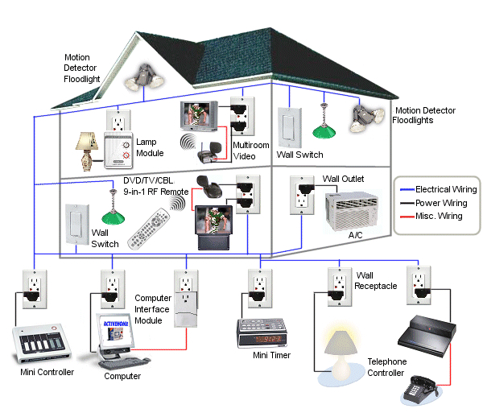
L’intelligence ambiante

Slide 5
Qu’est-ce que l’intelligence ambiante ?
Définition proposée par Aztiria :
Ambient Intelligence (AmI) can be understood as ‘a digital environment that proactively, but sensibly, supports people in their daily lives’. Such systems can improve the life of users in many ways: for example, by making an environment safer, more comfortable and more energy efficient. These environments should achieve such goals without creating any extra burden to the users so as to maximize users’ acceptance.

Slide 6
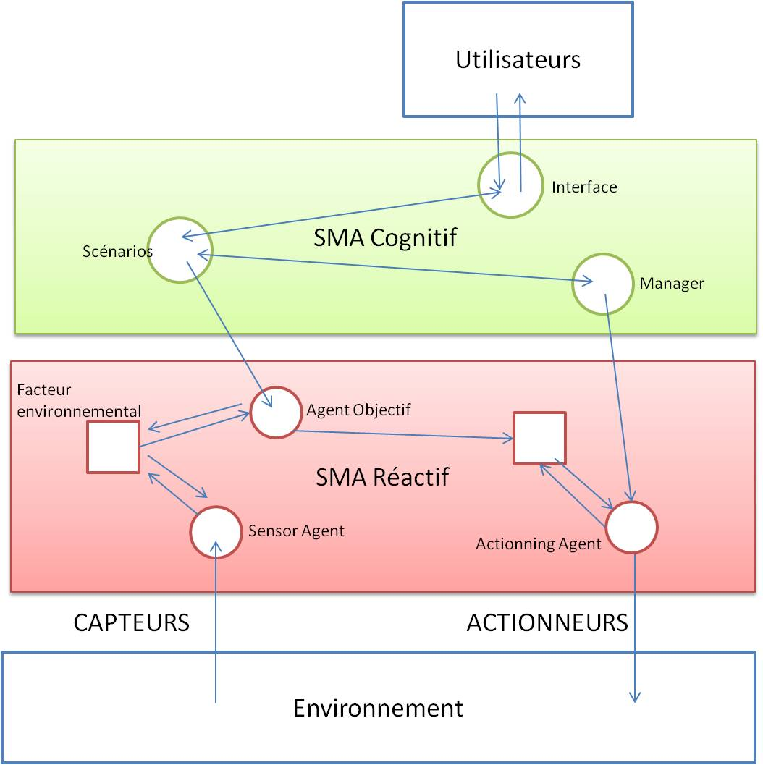
Projet de l’entreprise
Architecture multi-agent hybride
SMA réactif (gestion du hardware(capteurs et actionneurs))
SMA cognitif (gestion des objectifs, des scénarios et des interfaces)

Slide 7
Projet de l’entreprise
Les objectifs du système sont multiples :
Monitoring
Gestion de l’énergie
Gestion du confort
Sécurité
Automatismes
Pour arriver à tout cela, une capacité d’apprentissage semble nécessaire.

Slide 8
L’apprentissage
Objectifs:
Améliorer la capacité d’adaptation du système à son environnement
(état du monde physique, objectifs utilisateurs, contraintes futures, etc.)
Simplifier l’utilisation d’un système complexe pour l’utilisateur.
Son intervention doit être minimisée et son confort maximisé.

Slide 9
Que peut-on vouloir apprendre ?
Un modèle de l’environnement :
Relations entre les variables
Comportement des actionneurs
Comment réaliser des objectifs
Le comportement de l’utilisateur :
Ses préférences
Ses habitudes

Slide 10
Caractéristiques du domaine
Monde « réel »:
Continuité
Temporalité
Indéterminisme
Matériel
Bruit
ETC
Hétérogénéité du problème :
Dans les informations à traiter
nature
importance
ordre de grandeur
Des objectifs
Concrets
Contradictoires
Flous ou subjectifs

Slide 11
Etat de l’art

Slide 12
Etat de l’art
1. L’apprentissage

Slide 13
Apprentissage
Apprentissage Automatique :
Input : données empiriques ou exemples (provenant des capteurs)
Output : motifs ou patterns / prédictions / comportement
Ces patterns expriment la structure sous-jacente du mécanisme qui génère ces données.

Slide 14
Apprentissage
Les exemples sont donc les instances des relations entre les variables observées.
Objectif : reconnaître des patterns complexes, et prendre des décisions intelligentes à partir de l’expérience vécue.

Slide 15
Apprentissage
Difficulté principale : l’ensemble de tous les comportements possibles en fonction des entrées est plus grand que l’ensemble des exemples.
Donc l’apprenant doit pouvoir généraliser son expérience pour prendre des décisions dans des situations nouvelles.

Slide 16
Apprentissage
Apprentissage automatique - 3 principales catégories d’algorithmes :
Apprentissage supervisé
Apprentissage par renforcement
Apprentissage non supervisé

Slide 17
Apprentissage Supervisé
TS : {(x₁,y₁) … (x_{N},y_{N})}
X : espace des input
Y : espace des output
G : espace des hypothèses
Un exemple est une paire <x,y> (y : label)
Objectif : Trouver la fonction g : X -> Y
Ex. : SVM, ANN, CBR, ILP, PAC

Slide 18
Apprentissage par renforcement
Ensemble d’états S
Ensemble d’actions A
Règles de transition S->S
Règles de récompense
A chaque étape, on passe de s_{t} à s_{t+1}, en faisant une action a et on obtient une récompense r
L’exemple n’est pas fourni sous forme de paire (pas de label)
On-line : recherche d’un équilibre exploration/exploitation
Environnement : MDP
Temps discrétisé en étapes
Objectif : cumuler la plus grande récompense possible
(ex. : Q-learning, TD-learning, LCS)

Slide 19
Apprentissage non supervisé
Trouver des structures non-préspécifiées dans des données non-labellisées.
Pas de signal d’erreur ou de récompense.
(ex. : Data Mining (clustering, association rules learning, classification), PCA, SOM)

Slide 20
Conclusions sur l’apprentissage
Supervisé :
Il faut avoir un concept ciblé à apprendre et un ensemble d’exemples labellisés (training set)
Plutôt offline
Par renforcement :
Il faut avoir un comportement ciblé à apprendre et un critère de notation précis.
Environnement simplifié (processus de markov)
Temps discrétisé

Slide 21
Conclusions sur l’apprentissage
Apprentissage non supervisé :
On reste confronté au problème de l’environnement réel
Data mining : fouille de flot de données
Ne prend pas vraiment en compte l’interaction de l’agent avec son environnement
Permet d’apprendre des concepts variés et imprévus

Slide 22
Etat de l’art
2. L’intelligence ambiante

Slide 23
Les travaux sur l’intelligence ambiante
« Système domotique Multi-Agents pour la gestion de l’énergie dans l’habitat » (Abras, 2009)
Objectif : Gérer les pics de consommation
Moyen : SMA couplé à système de Planification
Deux actions possibles
décalage temporel (avance, retard, interruption) pour les services temporaires
modification de la puissance pour les services permanents.
« The neural network house », Mozer, 1998
Boîte noire
Spécifiée à un problème

Slide 24
Les travaux sur l’intelligence ambiante
« Adaptive Home Heating Control Through Gaussian Process Prediction and Mathematical Programming », Rogers, 2011
Modèle mathématique
Ciblé à un rôle équivalent à un thermostat
« Learning Accurate Temporal Relations from User Actions in Intelligent Environments », Aztiria, 2009
Data Mining + Renforcement

Slide 25
Conclusion sur l’intelligence ambiante
En général :
Réutilisation des outils classiques de l’IA ou de l’apprentissage artificiel appliqué à un sous-problème de l’intelligence ambiante
Le problème est pré-modélisé et volontairement restreint
Pas d’approche englobante, qui pourrait tendre vraiment vers l’ « intelligence ambiante »
(« Learning patterns in ambient intelligence environments : a survey », Aztiria 2010)

Slide 26
Etat de l’art
3. Les approches développementales et constructivistes

Slide 27
Un agent incarné
Constat :
Ensemble de capteurs
Ensemble d’actionneurs
Interaction constante avec l’environnement
Une maison intelligente peut être vue comme un robot.

Slide 28
La robotique développementale
Diffère de l’apprentissage « traditionnel » :
Non-spécificité à la tâche (body-specific)
Environnements inconnus et incontrôlés
Flot continu de données brutes des capteurs
On-line : à chaque instant la perception dépend de l’action en cours
Processus incrémental : les compétences acquises servent à acquérir de nouvelles compétences.

Slide 29
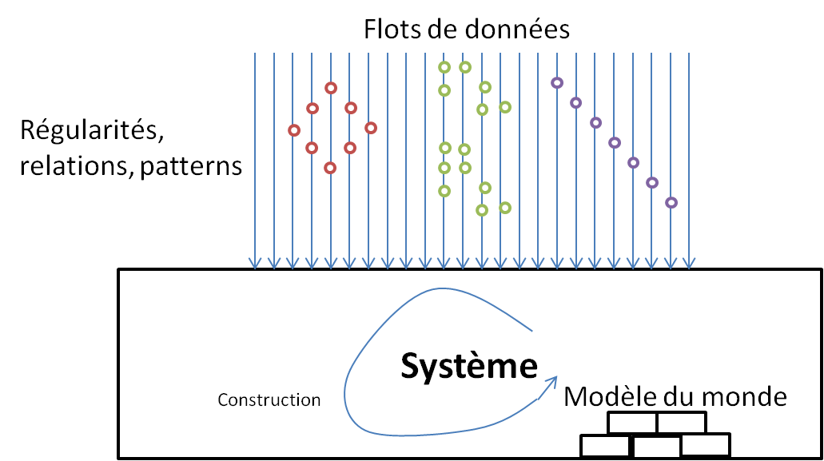
Apprentissage pour un agent incarné
Apprentissage de patterns d’interaction
Construction d’un modèle du monde par l’expérience
t
Temps

Slide 30
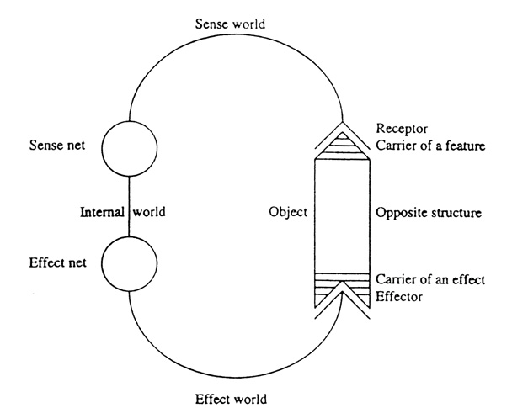
Umwelt
Notion proposée par Uexküll
Désigne le monde propre
(ou monde sensoriel) d’un organisme
C’est aussi le monde sémiotique
de l’organisme (porteur de sens)
=> Symbol grounding problem en IA

Slide 31
Approche constructiviste de l’apprentissage
Théorie proposée par Piaget (psychologie)
Rend compte de l’apprentissage sensori-moteur (chez le nouveau né et ensuite)
Apprentissage à partir de rien
Construction d’un modèle du monde par l’interaction

Slide 32
Apprentissage constructiviste
« Made-up Minds », Dresher, 1991
=> Schema Learning
« Constructivist Anticipatory Learning Mechanism ( CALM ) – dealing with partially deterministic and partially observable environments », Perrotto, 2007
« An intrinsically-motivated schema mechanism to model and simulate emergent cognition» , Georgeon, 2011

Slide 33
Schema Learning
Ensemble de perceptions S={s₁,s₂,…}
Ensemble d’actions A={a₁, a₂,…}
Schema : C ---a_{i}---> R (Contexte-action-Résultat)
Schema applicable : contexte satisfait
Schema activé : l’action est exécutée
Schema réussi : le résultat prédit est observé
Fiabilité (Reliability) :

Slide 34
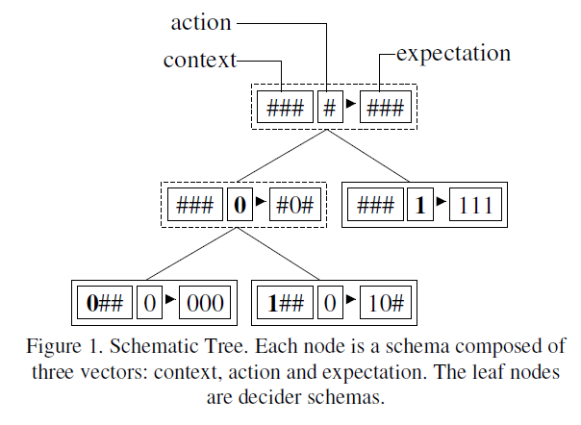
Schema Learning
Deux principales phases :
Découverte : analyse statistique de l’influence des actions sur le contexte
Affinement : spécification du contexte pour augmenter la fiabilité

Slide 35
Les Items synthétiques
Servent à exprimer une propriété cachée de l’environnement
La fiabilité d’un schéma peut dépendre d’un facteur environnemental non perçu
Un Item synthétique réifie un schema hôte :
Lorsque ce shema est réussi : l’item syn. est à 1
Lorsque ce shema échoue : l’item syn. est à 0

Slide 36
Les Items synthétiques
L’item syn. est utilisé comme un capteur :
On peut savoir sa valeur de façon rétroactive en activant le schema hôte
Lorsque on a des schemas suffisamment fiables, on peut prédire sa valeur de façon non rétroactive, et l’utilisé comme n’importe quelle autre perception

Slide 37
Les items synthétiques
Ceci permet la montée en abstraction, pour dépasser l’intelligence sensori-motrice
Peut représenter :
Une propriété cachée
Une étape séquentielle
Un concept abstrait utile à la cognition
La représentation de plus haut niveau est reliée au système sensori-moteur (réponse au symbol grounding prob.)

Slide 38
Inconvénients et enjeux
Systèmes gourmands en ressources
Difficile à appliquer au domaine « réel »
Domaine nouveau : pas d’applications pratiques réalisées

Slide 39
Modèle général

Slide 40
Caractéristique
Approche décentralisée
Agents variations : discrétisation de l’expérience
Variations stockées dans une mémoire à court terme
Agents concepts : (équivalent schema)
Ensemble de variations
Enregistre un mémoire à long terme
Cherchent des régularités pour se spécifier ou se différencier

Slide 41
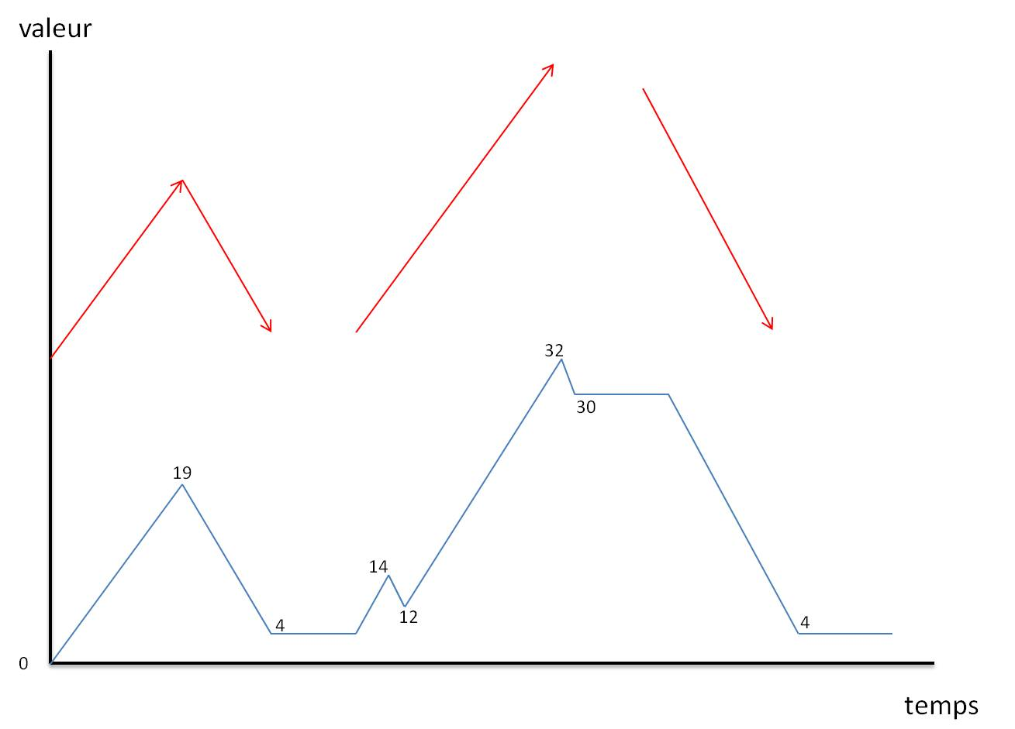
Agent Variation
Discrétisation de l’expérience
Ensemble de critères
Objectif : auto-paramétrage

Slide 42
Modèle général

Slide 43
Objectif
Permettre d’adapter les approches d’apprentissage constructiviste et développementale au problème de l’intelligence ambiante, tout en gérant l’aspect continu et indéterministe du monde réel.
On précisera comment plus précisément dans la prochaine présentation

Slide 44
Fin

